Slide 1
LECTURE 13

Slide 2
2
MAVZU: Tugma tikish va qadash yarim avtomatlari.
Reja:
«PFAFF» (Germaniya) firmasining 3306-7/20-966/11 tugma qadash avtomati.
2. LK-981-555/BR-2 (Yaponiyaning «Juki» firmasi)
tugma qadash yarimavtomati.

Slide 3
«PFAFF» (Germaniya) firmasining
3306-7/20-966/11 tugma qadash avtomati
3
3306-7/20-966/11 avtomati kastum va paltolarga ikki va to‘rt tishli yassi tugmalarni ikki ipli moki baxyasi bilan qadashga mo‘ljallangan. Bosh valning aylanishlar soni 1800 ayl/min. Tugmalar yigirma marta igna sanchilganda qadaladi.

Slide 4
4
Mashinada krivoship-shatunli igna mexanizmi bor, ip uzatgich igna yuritgich orqali harakatlanadi, notekis aylanadigan chalishtirgich tebranma chetlatgich bilan ta’minlangan tugmalar bilan material platformaning bo‘ylamasiga suriladi, lekin igna vertikal surilishdan tashqari mashina platformasining ko‘ndalangiga ham suriladi. Ip qirqish mexanizmi bor.

Slide 5
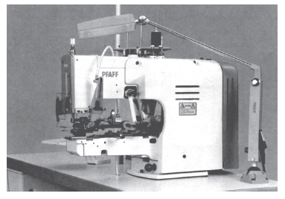
5
PFAFF tugma qadash mashinasi.

Slide 6
6
PFAFF tugma qadash mashinasi quyidagicha ishlaydi. Tugma (1) ni tepki bilan tugma tutgich (2) tiragi orasiga o‘rnatib, material (3) tepki tagiga qo‘yiladi. Pedal bosilganda tugma tutgich bilan ekran pastga tushadi, igna mashina platformasining ko‘ndalangiga og‘ib, tugmani uning ikkita uzoqdagi teshigidan qadaydi.

Slide 7
7
Ignaning puxtalovchi 10-anchilishidan keyin tugma bilan material tikuvchidan nariga tomon suriladi. Igna yana mashina platformasiga ko‘ndalang og‘ib, tugmani yaqindagi ikkita teshigidan qadaydi. Ignaning yana puxtalovchi 20-sanchilishidan keyin mashina avtomatik to‘xtaydi, ip mashina platformasi tagida qirqiladi. Tugma tutgich va ekran ko‘tariladi.

Slide 8
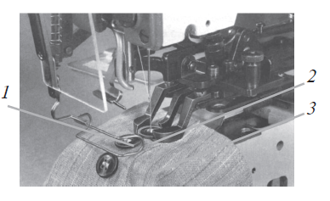
8
Kostyum yebgiga tugma qadash jarayoni.

Slide 9
LK-981-555/BR-2 (Yaponiyaning «Juki» firmasi) tugma qadash yarimavtomati
9
Bu yarimavtomatik mashina kiyimlarga ustki tugmalarini ikki ipli baxya bilan qadashga mo‘ljallangan. Bosh valining aylanishlar soni 2000 ayl/min. 10–20 mm li ikki teshikli tugmalarni 9 ta baxya bilan, to‘rt teshikli tugmalarni esa 18 ta baxya bilan qadaydi.

Slide 10
10
Tugmani qisuvchi detal ko‘tarilish balandligi 13 mm gacha, igna yuritgichi harakat yo‘li–45,7 mm, bitta tugma qadash davri 1,6 sek, DRx17=14 raqamli ignalar qo‘llaniladi. Mashina krivoship shatunli igna, sharnir tipidagi ip tortgich, markaziy naychali moki, ipni avtomatik qirquvchi pichoq va tugmani ko‘tarish mexanizmlaridan tuzilgan. Avtomatik moylash va planetar sharikli to‘xtatish sistemalari mavjud.

Slide 11
11
Avtomatik moylash va planetar sharikli to‘xtatish sistemalari mavjud (quyidagi rasn). Tugmani ko‘tarish mexanizmi ishlov berilayotgan kiyim va tugma orasidagi kerakli oraliqni ta’minlaydi, ya’ni halqaning tugma orqali qulay o‘tish imkonini beradi. Quyidagi sxemada tugma qadash jarayonida ishchi organlarining joylashishi ko‘rsatilgan:

Slide 12
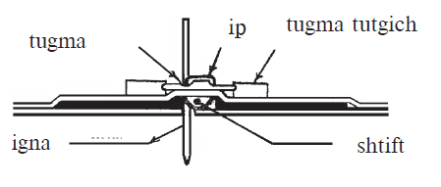
12

Slide 13
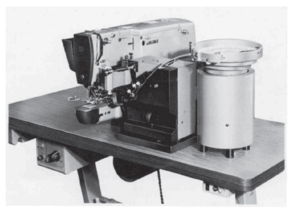
13
LK-981-555/BR-2 tugma qadash
yarimavtomaning tashqi ko’rinishi.

Slide 14
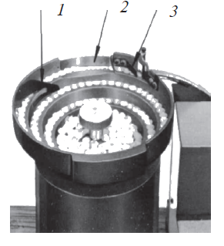
14
Tugma bilan ta’minlagich ko’rinishi.

Slide 15
15
Tugma qadab bo‘lingandan keyin tugmani qisish moslamasi igna plastinasi sathidan ko‘tarilib, kiyim siljitiladi. Tugmalar ketma-ket tarzda ta’minlagichdan, yo‘naltiruvchi (1) plastinasidan selektor plastinasi orqali to‘ldiruvchi plastina (3) ga yuboriladi va undan yo‘naltirgichlar orqali uzatuvchi moslamaga tushadi.

Slide 16
16
Kashta tikish mashinalari
vm-50 tipidagi kashta tikish mashinasi
Bu mashina Poltava (Rossiya) mexanika zavodida ishlab chiqarilgan bo`lib, u ayollar va bolalar ust kiyimlariga, bosh kiyimlariga, dekorativ materiallarga bir ipli zanjirsimon tambur bahyaqator yuritishga mo`ljallangan. VM-50 rusumli kashta tikish mashinasi respublikamiz zarduzlik fabrikalarida keng qo`llaniladi.

Slide 17
17
Bosh valining aylanishlar soni 1200 ayl/min, bahya yirikligini 0 dan 3 mm gacha o`zgartirish mumkin, tikilayotgan material qalinligi 5 mm. Ignalar 0895 № 75-110. VM-50 mashinasi tekis platformali bo`lib, uning ichida bosh val aylanma harakatlanadi. Bosh valning o`ng tomoniga uzatish shkivi vazifasini bajaruvchi maxovik o`rnatilgan. Mashina qo`lochining ustki qismiga ipli galtak o`rnatilgan. O`ng tarafida esa igna, kapsul, aylantirgich va materialni surish mexanizmlari joylashgan. Mashina platformasining ostida chetlatgich mexanizmi, boshqarish dastasi o`rnatilgan.

Slide 18
18
Bahyaqator hosil bo`lishi. Bahyaqator hosil bo`lishida igna 1 kapsul 2 va igna plastinasi 4 ostida joylashgan aylantirgich 3 ishtirok etadi. Igna 1 pastga harakatlanib, gazlamani sanchib utadi. Kapsul 2 ham pastga tushib, materialni igna plastinasiga bosadi. Igna 1 eng qo`yi holatiga etganda, aylantirgich igna atrofida 1800 ga burilib, uz ipini igna ilgagiga tashlaydi.

Slide 19
19
Igna 1 yuqoriga harakatlanib, aylantirgichdan ipni tortib olib oldingi halqa ichidan o`tkazadi. Bu vaqtda kapsul 2 ostki holatida bo`ladi. Igna 1 yuqorigi holatini egallagandan keyin kapsul 2 tepaga ko`tariladi. Bu paytda tepki tushadi va material suriladi. Material surilishi tugallangandan so`ng igna pastga harakatlana boshlaydi. Materialni sanchib utib, uning yuzasida uzining halqasini qoldiradi.

Slide 20
20
Kapsul 2 pastga harakatlanib, halqani materialga qisadi. Keyin jarayon takrorlanadi.
Ip taqish. Aylantirgichga ip quyidagi tartibda taqiladi. Sterjen 1 ga naycha kiygiziladi, uning o`q bo`yicha siljishi vint 3 ga mahkamlangan xomut 2 orqali rostlanadi. Naychani o`rnatishda to`xtatish plastinasi 4 chapga chetlatilib, ipning kerakli tarangligi hosil qilinadi va qo`yib yuborila-di. Keyin ip yo`naltirgich ilgagi 5 dan va igna plastinasi 6 ning teshigidan o`tkaziladi.

Slide 21
21
Naychani o`rnatishda to`xtatish plastinasi 4 chapga chetlatilib, ipning kerakli tarangligi hosil qilinadi va qo`yib yuborila-di. Keyin ip yo`naltirgich ilgagi 5 dan va igna plastinasi 6 ning teshigidan o`tkaziladi. Buning uchun mashina vertikal holatda o`rnatilib, dasta 24 bo`raladi va igna plasti-nasi 7 arikchasi 6 aylantirgichda joylashadi. Ipning tarangligi dasta 7 ni burab, to`xtatish plastinasini ipga bosimini o`zgartirib sozlanadi.

Slide 22
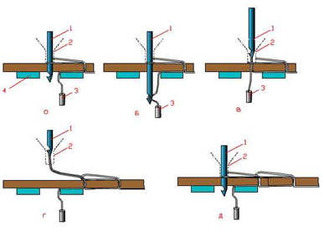
22
Bir ipli zanjirsimon tanbur bahyasining hosil o`lishi.

Slide 23
23
Mashinani ishlatish va texnik xizmat kursatish. Bir ipli zanjirsimon tambur bahyaqatori barcha ko`rinishdagi kashtalarni tikishda qo`llaniladi. Bunday bahyaqatorni olish uchun bo`rash mexanizmini ajratish kerak bo`ladi. Buning uchun vint 22 bushatilib, qopqoq 23 olinadi, so`ngra 19 vint bushatilib tishli g`ildirak 18 val 20 ga nis-batan bo`ylama siljitiladi.

Slide 24
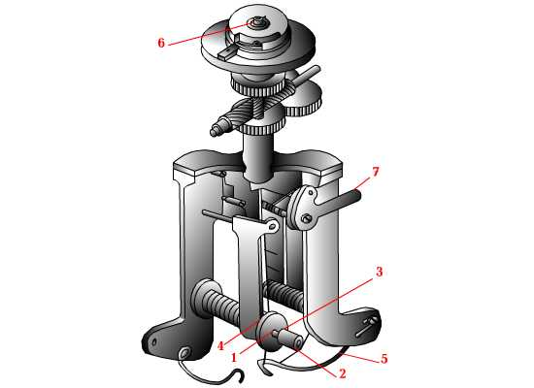
24
Aylantirgichga ipni taqish.

Slide 25
25
Bittalik kapsul 27 tutgichga mahkamlanadi. Igna 26 igna tut-gich 17 ga o`rnatilib, vint 16 bushatiladi va igna tutgich 17 igna yuritgich 28 ga mahkamlanadi. Aylantirgich 4 ni o`rnatish uchun dasta 24 pastga tortiladi va maxovik 21 ni burab igna va kapsul yuqoriga ko`tariladi. Keyin vint 16 bushatilib, tepki 9 mufta 10 bilan birgalikda olinadi.

Slide 26
26
Plastina 25 ishchi tomonga surilib halqasimon plastina 6 chiqariladi va vint 1 ni bushatib plastina 2 siljitiladi. VM-50 mashinasining ba`zi detallarini almashtirib, turli ko`rinishda bahyaqatorlarni hosil qilish mumkin.
Zanjirsimon ikki yo`lli bahyaqator . Bu bahyaqator ikkita parallel bahyaqatordan tuzilgan. Bu bahyaqator mustaqil bahyaqator sifatida kamdan-kam ishlatiladi, ko`prok bahyaqator bezak uramli qilib ishlatiladi.

Slide 27
27
Bir yo`lli siyrak yoki zich bezak uramli bahyaqator. Bezak uramli bahyaqatorni yuritish uchun g`ildirak 18 ni etaklanuvchi g`ildirakka ilashtirish yo`li bilan bezak o`rash mexanizmini ishga tushirish kerak. Bir yo`lli bezak uramli bahyaqator ingichka shnur shaklida bo`ladi, bunday bahyaqator VM-50 mashinasida bajarilgan boshqa bahyaqatorlar bilan birga-likda juda chiroyli ko`rinadi.

Slide 28
28
Bezak uramli bahyaqatorni bajarishda oddiy kapsul urniga konussimon kallakli kapsul ishlatiladi, bunday kapsuldan bezak uram ipi osongina pastga sirpanib tushadi. Bezak uramli bahyaqator yuritish uchun aylantirgichga ip bir yo`lli bahyaqator yuritishdagidek taqiladi. Bir yo`lli siyrak bezak uramli bahyaqator yuritish uchun ikkita g`ildirak 29 uzatish nisbati boshqacha bo`lgan g`ildiraklarga almashtiriladi.

Slide 29
"Tekstima" (Germaniya) mashinasozlik birlashmasining 8630 rusumli kashta tikish yarimavtomati
29
To`rtta tikuv mashinasidan iborat bu yarimavtomat ayollar va bolalar ichki kiyimlariga, erkaklar kuylaklariga va boshqa buyumlarga ikki ipli moki bahyasi bilan tikishga mo`ljallangan. Bosh valining aylanishlar soni 300 ayl/min, to`g`ri yo`nalishda bahya yirikligi 0,1 dan 4 mm gacha, diagonal bo`yicha bahyaning maksimal uzunligi 5,64 mm. Tikuv mashinalari orasidagi masofa 450 mm.

Slide 30
30
Kashta tikish yarimavtomatida to`rtta tikuv mashinasi 5 va 3 lar o`rnatilgan bo`lib, ular bir vaqtning uzida to`rtta kashtani tikishga mo`ljallangan. Material rama 1 ga o`rna-tilgan halqasimon plastina 2 ga mahkamlanadi. Halqasimon plastinalar 5 va 3 tikuv mashinalariga nisbatan gorizontal tekislikda harakatlanadilar. YArimavtomatda bajariladigan kashta dasturlashtirilgan element lentalari orqali mashinalarga uzatiladi. Tasma 8 apparat 4 ga o`rnatiladi. Kashtaning bir ko`rinishidan ikkinchisiga utish uchun tasma almashtiriladi.

Slide 31
31
5 va 3 tikuv mashinalari ko`ndalang val orqali bog`langan. Tikuv mashinalarining konstro`qtsiyalari bir xil bo`lib, kashta hosil qilishda igna, moki, ip tortgich va ko`zgaluvchan tepki qatnashadi.
Hamma tikuv mashinalariga ip bir vaqtda taqiladi. Ip galtakdan yo`naltiruvchi shaybalar 1 dan o`ngdan pastga karab o`tkazilib, taranglash qurilmasi shaybalari 3 orasidan olib utiladi va halqa hosil qilinib pastdan yuqoriga korpus 6 orqali ip tortgich prujinasi kiritiladi. Ostki ipning tarangligi vint 1 yordamida plastinali prujinadagi bosimni o`zgartirib sozlanadi.

Slide 32
FOYDALANILGAN ADABIYOTLAR
REFERENCE
1. Katalog shveynogo oborudovaniya: JACK, SIRUBA, JUKI, MAIER, REXEL, BELLUSSI, BIEFFE, HASHIMA, ROTONDI, BARUDAN, LK.IND.CO. Transmetall. M. 2015.
2. Frants V.A. Oborudovaniye shveynogo proizvodstva, Uchebnik.M. Izdatelskiy dom «Akademiya», 2002g.
3. Frants V.A. Oborudovanie shveynogo proizvodstva,Uchebnik.-M.: Izdatelskiy dom «Akademiya», 2002g.
4. Yermakov A.S. Oborudovaniye shveynix predpriyatiy,Uchebnik.-M.:Prof ObrIzdat, 2002 g.
5. Valikov N.M. “Oborudovaniye shveynogo proizvodsva”, M.,1977 g. 10.Katalog shveynogo oborudovaniya: JACK, SIRUBA, JUKI, MAIER, REXEL, BELLUSSI, BIEFFE, HASHIMA, ROTONDI, BARUDAN, LK.IND.CO. Transmetall. M. 2015.
6. Rubtsov B.A. Laboratorny praktikum po kursu: “Mashini i apparat shveynogo proizvodstva “, M.L.I., 1995g.
7. http://ziyonet.uz
8. http://titli.uz – Toshkent to’qimachilik va yengil sanoati instituti sayti.

Slide 33
Эътиборингиз
учун рахмат

